Slide 1



Java Framework
Spring, Hibernate, iBatis
정 길 용
uzoolove@gmail.com

Slide 2
목차
Framework
JavaBeans, EJB, Spring
OOP, AOP
JDBC, Spring DAO
Spring MVC
Spring 설치 및 개발환경 설정

Slide 3
Framework란
1) 의미
  사전적 의미 : 틀, 구조, 뼈대, 골격
  프로그램에서 프레임워크의 의미
    소프트웨어를 만드는데 사용하는 골격을 이루는 코드
    어떤 문제영역을 해결하기 위한 잘 설계된 일반적인, 재사용 가능한 모듈
    ※ 모듈 : 하드웨어 또는 소프트웨어 시스템에서 기능적으로 다른 부분에 독립된 상태에서 주어진 업무를 독립적으로 수행할 수 있도록 잘 정의되어 있는 한가지 구성 요소를 지칭하는 용어
2) 특징
  자체적으로 특정한 기능을 하는 완전한 제품 형태의 소프트웨어가 아님
  공통적으로 사용 가능하고 재사용이 가능하며 확장할 수 있는 모듈로 이루어짐

Slide 4
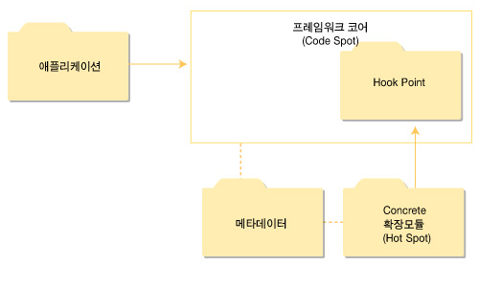
Framework의 구조
3) 구조
코어(Cold Spot) : 변경되지 않고 반복적으로 재사용하는 부분 (OCP의 Close 부분)
훅 포인트 : 어플리케이션에서 확장한 모듈과 프레임워크를 연결할 수 있는 지점(보통 인터페이스나 추상클래스 형태)
확장모듈(Hot Spot) : 프레임워크의 훅 포인트를 이용하여 작성한 어플리케이션의 고유한 모듈 (OCP의 Open 부분)
메타데이터 : 확장모듈을 등록하거나 훅 포인트와의 연결설정, 정책설정 등을 기술하는 데이터 (Struts의 struts-config.xml, EJB의 배치 디스크립터 등 주로 xml로 작성하는 환경설정파일)

Slide 5
Framework의 장단점
1) 장점
  생산성 향상 : 재사용 가능한 이미 만들어진 모듈을 이용. 코드중복 감소
  관리의 용이 : 구조의 통일로 인한 관리의 용이
2) 단점
  확장의 한계로 인해 프레임워크에서 제공하는 구조를 벗어나는 개발이 어려움
  소프트웨어 개발자에게 익숙한 프로그래밍 언어 외에 프레임워크의 구조와 사용법을 익혀야 하는 부담이 있어 초기 접근이 어려움

Slide 6
Framework의 분류
1) 계층에 따른 분류
  시스템 인프라스트럭처 프레임워크
  미들웨어 통합 프레임워크
  엔터프라이즈 애플리케이션 프레임워크
2) 확장 방법에 따른 분류
  화이트박스 프레임워크
  블랙박스 프레임워크
3) 처리영역에 따른 분류
  기능 프레임워크
  지원 프레임워크
  통합 프레임워크

Slide 7
기능 프레임워크
가장 일반적이고 보편적인 프레임워크에 해당하며 전체 어플리케이션 중 특정 기능 부분의 구현에 사용하는 프레임워크
DB핸들링
  Hibernate, iBATIS, Spring DAO 등
MVC 기반 웹
  Struts, Spring MVC, WebWork 등
비즈니스
  Spring, EJB 등
UI구현
  JSF 등
로깅
  Log4j(Log4c, Log4net) 등
리소스풀링
캐싱

Slide 8
지원 프레임워크
어플리케이션을 개발하는 작업에 도움을 주는 개발 지원 프레임워크
기능 프레임워크는 어플리케이션에 포함되어 실제 배포되는 반면 지원 프레임워크는 어플리케이션에 포함되지 않음
Ant와 같이 배치, 배포에 도움을 주거나 단위테스트에 도움을 주는 JUnit 같은 프레임워크가 이에 해당

Slide 9
자바의 대표적 프레임워크
1) 웹 어플리케이션 프레임워크
  Struts
  Spring MVC
  WebWork 등
2) 데이터베이스 관련 프레임워크
  iBatis
  Hibernate
  Spring DAO 등
3) 비즈니스 관련 프레임워크
  EJB
  Spring 등
4) 기타 프레임워크
  로깅 : Log4j
  빌드, 배치 자동화 : Ant
  단위테스트 : JUnit

Slide 10
자바빈즈, EJB, Spring (1/3)
1) 자바빈즈
  1996년 12월 썬에서 발표한 컴포넌트 기반의 소프트웨어 모델 스펙
  자바객체를 재사용 가능하게 즉, 컴포넌트화 시킬 수 있는 코딩 방침을 정의
  자바빈즈 스펙에 맞게 구현된 자바코드를 웹에서 쉽게 이용하기 위해 JSP 표준액션 태그를(<jsp:useBean>, <jsp:getProperty>, <jsp:setProperty>) 지원
  스펙의 일부
    가) 디폴트 생성자 존재
    나) 프로퍼티 변수는 private, protected로 정의
    다) public 접근지정자를 가지는 setXXX(), getXXX() 메서드 작성
  엔터프라이즈급 어플리케이션에서 필요한 보안, 트랜잭션지원, 분산 컴퓨팅 등의 서비스는 제공하지 않음

Slide 11
자바빈즈, EJB, Spring (2/3)
2) EJB
  1998년 3월 Sun에서 엔터프라이즈급의 어플리케이션 개발을 단순화하기 위해 발표한 스펙
  다수의 J2EE 서버 개발 벤더에서 EJB 스펙을 구현하여 WAS 제품 출시 (BEA의 웹로직, IBM의 웹스피어, 티맥스의 제우스 등)
  보안, 트랜잭션지원, 분산 컴퓨팅 등의 엔터프라이즈 어플리케이션 개발시 필요한 다양한 서비스를 컨테이너에서 제공하며 개발자는 비즈니스 로직에 전념하도록 지원
  컨테이너의 다양한 서비스를 제공받기 위해서는 지켜야 하는 EJB 스펙 자체가 복잡하며 이렇게 작성된 코드는 EJB 컨테이너가 없을 경우 사용할 수 없으며 EJB 컨테이너도 벤더에 따라 구현한 내용이 다르므로 컨테이너가 변경될 경우 호환이 어렵다.

Slide 12
자바빈즈, EJB, Spring (3/3)
3) Spring
  2002년 로드 존슨이 쓴 「Expert one-on-one:J2EE Design and Development」란 책에서 소개된 소스코드를 기반으로 2003년 2월에 시작된 오픈소스 프로젝트
  POJO(Plain Old Java Object - 특정클래스를 상속하거나 인터페이스를 구현하지 않는 평범한 자바클래스)를 이용하며 IoC, AOP를 적용하여 단순하면서도 EJB와 같은 강력함을 가짐
  특 징
    경량
    제어역행(IoC)
    관점지향(AOP)
    컨테이너
    프레임워크

Slide 13
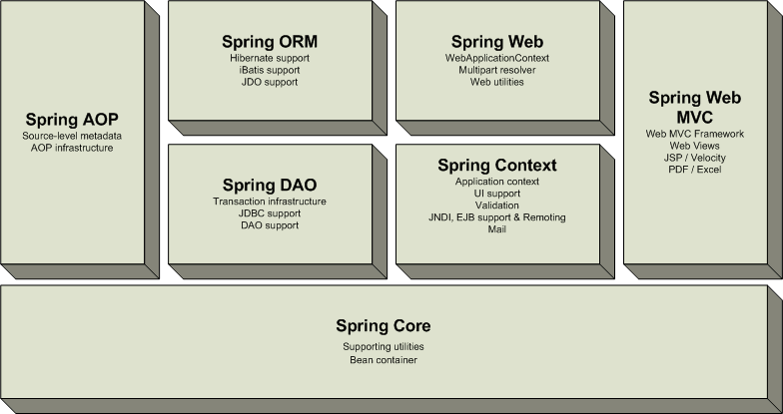
Spring 프레임워크의 모듈

Slide 14
경량(Lightweight) Container
EJB의 비즈니스 서비스 컨테이너의 기능은 유지하며 복잡성을 제거한 컨테이너의 필요성
어플리케이션의 라이프사이클을 관리해주는 컨테이너의 기본적인 기능을 가지며 코드 안에 컨테이너에 대해 의존적인 부분들, 예를 들어 컨테이너에서 제공하는 API를 상속받거나 구현하여 코드를 작성하는 부분들을 제거
경량의 의미는 컨테이너를 이루는 파일자체가 몇 메가 밖에 안 되는 작은 사이즈이며 구동에 필요한 시간이 거의 없어서 컨테이너 자체의 부하는 무시할 수준이고 컨테이너 내에 객체를 배치하는 복잡한 과정이 없음을 의미
컨테이너의 필요성
  가) 컴포넌트, 객체의 자유로운 삽입이 가능하도록 하기 위한 호출의 독립성
  나) 서비스를 설정하거나 찾기 위한 일관된 방법을 제시
  다) 개발자가 직접 싱글톤이나 팩토리를 구현할 필요 없이 단일화된 서비스의 접근방법을 제공
  라) 비즈니스 객체에 부가적으로 필요한 각종 엔터프라이즈 서비스를 제공

Slide 15
IoC Container
IoC(Inversion Of Control) - 제어역행
  프로그램 코드 내에서 참조하려는 객체를 직접 생성하지 않고 외부의 다른 존재(Container)가 생성하여 제공
구현방법
  Dependency Lookup
  Dependency Injection
    Constructor Injection
    Setter Injection

Slide 16
OOP, AOP (1/5)
OOP(Object-Oriented Programming)
  프로그램의 관점을 데이터와 기능이 같이 있는 객체단위로 해석
  대표적인 언어
    스몰토크, C++, C#, 자바, 파이썬, 루비 등
  특징
    설계대로 구현이 가능
    각 패키지별로(기능별) 독립적인 개발이 가능
    유지보수와 단위테스트가 용이
    컴포넌트의 재활용과 확장이 용이
  한계
    로깅, 트랜잭션 관리, 보안 등 다른 기능과 함께 사용되어지는 코드는 모듈화하여 개발하기가 힘들며 여러 기능에 중복되어 나타나게 되어 반복적인 코드를 만들고 유지보수, 재사용에 어려움을 준다.

Slide 17
OOP, AOP (2/5)
2. AOP(Aspect-Oriented Programming)
1) 정의
  시스템내의 관심사를 분리하는 프로그래밍 기법.
  여러 컴포넌트에 중복적으로 나타나야 하는 기능(관심사)은 코드의 중복을 발생시키고 핵심 기능 이외의 코드가 삽입되므로 복잡성이 증가한다는 단점을 가지고 있다 . 이러한 단점을 없애기 위하여 생김
2) 적용
  공통으로 사용하는 기능들을 모듈화하고 해당 기능을 프로그램 코드에서 직접 명시하지 않고 선언적으로 처리하여 필요한 컴포넌트에 계층적으로 다양한 기능들을 적용

Slide 18
OOP, AOP (3/5)
관심의 산재
수강생 관리
보안...
로깅...
트랙잭션 시작...
비즈니스 로직
트랜잭션 끝...
강사 관리
보안...
로깅...
트랙잭션 시작...
비즈니스 로직
트랜잭션 끝...
교육 관리
보안...
로깅...
트랙잭션 시작...
비즈니스 로직
트랜잭션 끝...
...
...

Slide 19
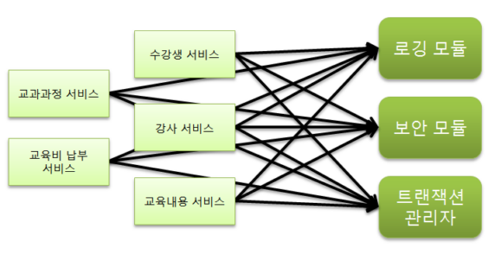
OOP, AOP (4/5)
관심의 모듈화

Slide 20
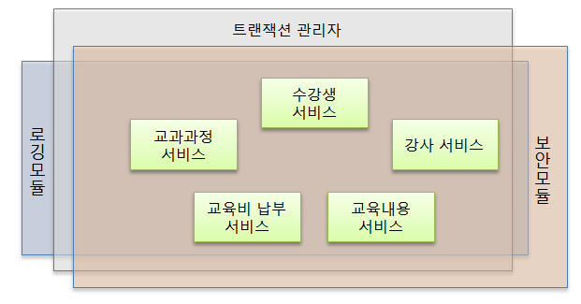
OOP, AOP (5/5)
관심의 분리 및 계층적인 관심 적용

Slide 21
JDBC, Spring DAO (1/4)
JDBC
  자바 어플리케이션이 데이터베이스에 연결하여 이용할 수 있도록 하는 자바 인터페이스, 클래스들의 모임
  자바 API는 JDBC 인터페이스만 제공하며 실제 구현물은(JDBC 드라이버) 각 데이터베이스 벤더 사에서 제공하므로 어플리케이션은 JDBC 인터페이스를 이용하면 실제 데이터베이스 제품에 상관없이 서비스가 가능함
  JDBC를 이용하여 프로그래밍을 할 경우 드라이버 로딩, 커넥션 연결, 쿼리문 생성, 쿼리문 실행, 결과처리, 커넥션 종료 등의 반복된 작업을 하여야 하며 예외처리 등의 구문까지 개발자가 일일이 신경을 써야 한다는 단점이 있다.

Slide 22
JDBC, Spring DAO (2/4)
JDBC 구조
Java Application
Connection
Statement
ResultSet
...
JDBC API
Oracle
JDBC Driver
MS SQL Server
JDBC Driver
MySQL
JDBC Driver
Oracle
MS SQL
Server
MySQL

Slide 23
JDBC, Spring DAO (3/4)
2) Spring DAO
  Spring DAO 모듈은 JDBC의 반복적인 문제를 해결하기 위하여 JDBC를 한 단계 더 추상화하여 제공하며 개발자들이 구현해야 했던 많은 부분을 처리함. 또한 트랜잭션 처리도 코드에 일일이 기술하지 않고 AOP를 이용하여 선언적으로 처리하는 방법을 제공함

Slide 24
JDBC, Spring DAO (4/4)
Spring DAO 구조
Java Application
Spring JDBC
JDBC API
Connection
Statement
ResultSet
...
Oracle
JDBC Driver
MS SQL Server
JDBC Driver
MySQL
JDBC Driver
Oracle
MS SQL
Server
MySQL

Slide 25
Spring MVC
MVC 기반의 웹 어플리케이션 작성을 가능하게 하는 모듈
어플리케이션의 상태관리, 흐름관리, 유효성검증, 국제화, 요청 값과 모델 객체 매핑, 태그라이브러리 등의 기능을 제공

Slide 26
Spring 설치 및 개발 환경 설정
Spring Framework 홈페이지
  http://www.springframework.org/
Spring Framework 파일 구조
Jar 파일 | 용도 | 의존대상
Spring-core.jar | 스프링 핵심 컨테이너와 유틸리티 | 커먼스 로깅, 선택사항:Log4J
Spring-aop.jar | 스프링 aop 프레임워크 및 메타데이터 지원 | Spring-core.jar, AOP 연맹 선택사항:cglib, 커먼스 어트리뷰츠
Spring-context.jar | 애플리케이션 컨텍스트, 유효성 검증 프레임워크, 템를릿 지원 (벨로시티, 프리마커), 리모팅(jax-rpc, hessian, burlap), EJB 지원, 스케쥴링 | Spring-core.jar 선택사항:벨로시티,프리마커,javamail, Ejb,jax-rpc,hessian, burlap,쿼츠
Spring-dao.jar | Jdbc 및 dao 지원 , 트랜잭션 기반구조 | Spring-core.jar 선택사항:spring-aop.jar, jta
Spring-orm.jar | 하이버네이트, jdo, 아이바티스를 포함한 orm 프레임워크 지원 | Spring-core.jar 선택사항:하이버네이트,jdo,아이바티스
Spring-web.jar | 웹 애플리케이션 컨텍스트 및 유틸리티, 멀티파트 파일 업로드지원 | Spring-cotext.jar, 서블릿 선택사항:커먼스 파일업로드,cos
Spring-webmvc.jar | 스프링 mvc 프레이워크 | Spring-web.jar 선택사항:jsp,jstl,타일즈,itext, poi
Spring.jar | 다른 jar 파일들을 포함한 스프링 프레임워크 전체 | 위의 모든 사항들을 포함

